Slide 1
Datová a informační základna pro management pandemie COVID-19
Stav epidemie k 25. 4. 2021
– stručný přehled aktuálních dat

Slide 2
Epidemie na populační úrovni prokazatelně zpomaluje, klesá počet nových případů onemocnění
Průměrný počet nově prokázaných případů onemocnění klesl
pod 3 000 denně. Stále klesá relativní pozitivita testů. Významný je i pokles nově nakažených potenciálně zranitelných skupin obyvatel. Reprodukční číslo osciluje mezi 0,70 – 0,90. Pokles je patrný u všech věkových kategorií.
Zatím se na celorepublikových datech neprojevuje negativní efekt změn po 12.4. Avšak stále existují značné rozdíly mezi regiony.
!
!

Slide 3
Počty nově diagnostikovaných pacientů: týdenní vývoj v ČR
Dynamika vývoje počtů pozitivních diagnóz ukazuje na zpomalení šíření nemoci.
Průměrný záchyt | Průměrný záchyt | Průměrný záchyt | Průměrný záchyt | Průměrný záchyt | Průměrný záchyt
14. 3.–20. 3. | 21. 3.–27. 3. | 28. 3.–4. 4. | 4. 4.–10. 4. | 11. 4.–17. 4. | 18. 4.–24. 4.
9 407 případů | 7 150 případů | 5 258 případů | 4 040 případů | 3 092 případů | 2 494 případů
-24.0% |  | -26.5% |  | -23.2% |  | -23.5% |  | -19.3%
Aktuální odhad R pro ČR: 0,82

Slide 4
Počty COVID-19 pozitivních v ČR na 100 000 v populaci
Populační zátěž klesá ve všech věkových kategoriích. Testování po 12.4. zastavilo pokles u dětí mladších než 11 let, nedochází ale k eskalaci a nárůstu.
od 21.12. do 3.1. vánoční školní prázdniny
Od 1. 3. přerušení veškeré prezenční výuky
Od 4. 1. pokračuje výuka
v 1. a 2. třídách, přípravných třídách a speciálních, mateřských školách a praktických školách
Počet COVID-19 pozitivních na 100 000 osob v dané věkové skupině v populaci (suma za celý časový úsek)

Slide 5
Nové případy za 7 dní na 100 000 obyvatel: srovnání krajů k 24.4.: 5-11 let
30.3.2021
13.4.2021
24.4.2021
Mírný nárůst počtu nově nakažených dětí ve věku 5 – 11 let je mezi 13.4. a 24.4. registrován pouze ve Zlínském kraji. Ostatní regiony v tomto ukazateli klesají.

Slide 6
Počty COVID-19 pozitivních v ČR na 100 000 v populaci
Populační zátěž klesá ve všech věkových kategoriích dospělých
Počet COVID-19 pozitivních na 100 000 osob v dané věkové skupině v populaci (suma za celý časový úsek)

Slide 7
Je prokazatelné, že na populačních datech se neprojevil negativní vliv Velikonoc a rovněž ani změny přijaté po 12.4. Zpomalování epidemie je patrné ve všech regionech, ačkoli mezi nimi existují značné rozdíly.
Klesá relativní pozitivita diagnostických a také epidemiologicky indikovaných testů.

Slide 8
Podíl pozitivních testů: diagnostické indikace
Datum* | Podíl pozitivních případů
18.04.2021 | 14,1%
19.04.2021 | 13,0%
20.04.2021 | 16,7%
21.04.2021 | 15,2%
22.04.2021 | 15,2%
23.04.2021 | 14,5%
24.04.2021 | 17,8%
Průměrný podíl za posledních 7 dní | 15,0%
Relativní pozitivita testů z diagnostické a klinické indikace nadále klesá = průkazný indikátor zpomalování šíření epidemie
*Stav po aktualizaci dat za předchozí den.
Podíl pozitivních případů v ČR

Slide 9
Podíl pozitivních testů: epidemiologické indikace
Datum* | Podíl pozitivních případů
18.04.2021 | 6,0%
19.04.2021 | 4,6%
20.04.2021 | 5,4%
21.04.2021 | 5,0%
22.04.2021 | 4,7%
23.04.2021 | 7,0%
24.04.2021 | 9,5%
Průměrný podíl za posledních 7 dní | 5,4%
Relativní pozitivita testů z epidemiologické indikace nadále klesá = průkazný indikátor zpomalování šíření epidemie
*Stav po aktualizaci dat za předchozí den.
Podíl pozitivních případů v ČR

Slide 10
Datová a informační základna pro management pandemie COVID-19
Vývoj v regionech
- Identifikace rizik -

Slide 11
Rychlejší šíření epidemie zasáhlo jednotlivé regiony postupně.
Nejdříve a nejvíce byl zasažen západ a sever Čech, šíření
dále postupovalo na východ.
Avšak v důsledku nově přijatých opatření a vlivem důslednějšího dodržování všech opatření byl růst epidemie na Moravě a Slezsku významně slabší (až o 40%) než v nejvíce zasažených částech Čech.
!
!
Nejnovější data potvrzují setrvale klesající trend i v období po 12.4. Rozdíly mezi regiony se postupně snižují, žádný z regionů
v hodnotách neroste.

Slide 12
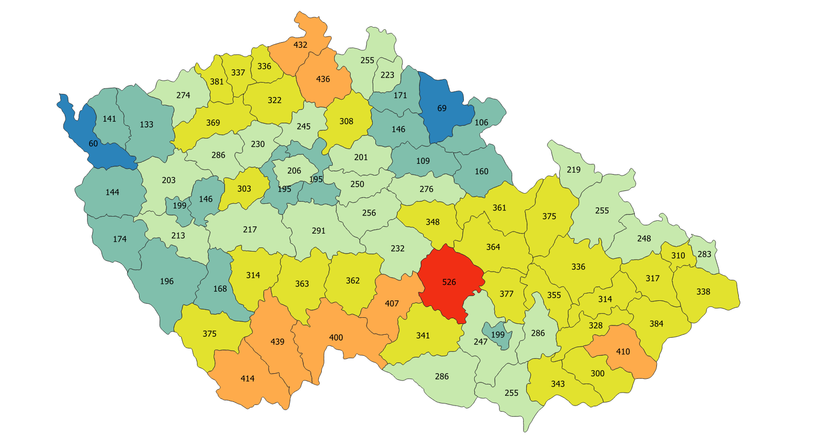
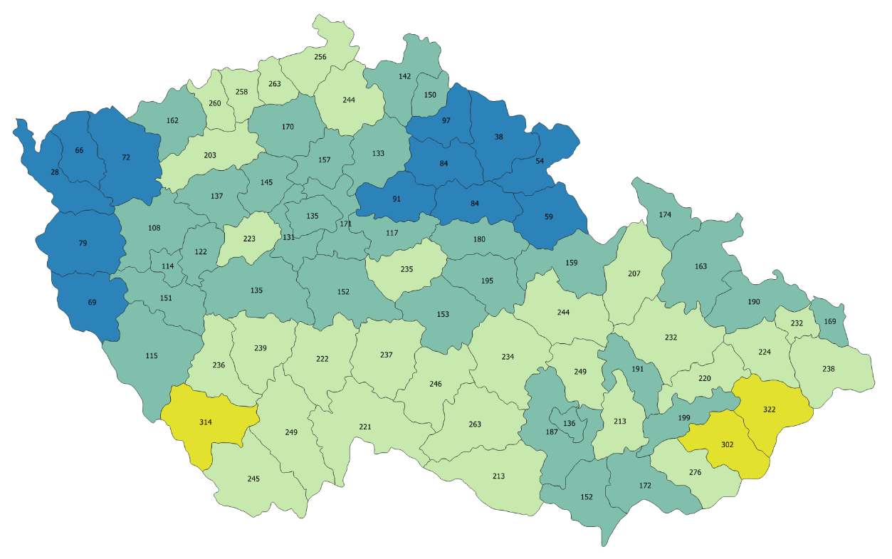
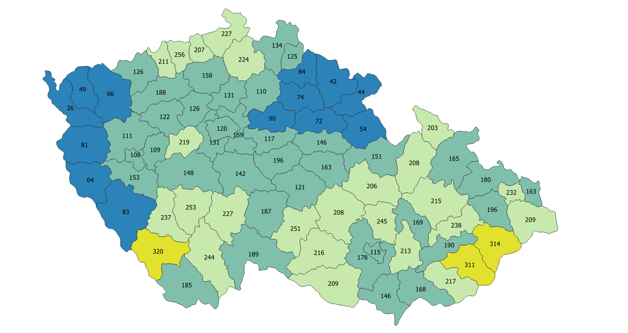
7 denní počet nových případů (na 100 000 obyv.) v okresech
13.4.2021
21.4.2021
24.4.2021
< 100
100 – 200
200 – 300
300 – 400
400 – 500
500 – 600
> 600
Vývoj ve většině okresů je pozitivní a epidemie klesá, problematické okresy identifikuje zejména vysoká incidence a růstový vývoj v čase.

Slide 13
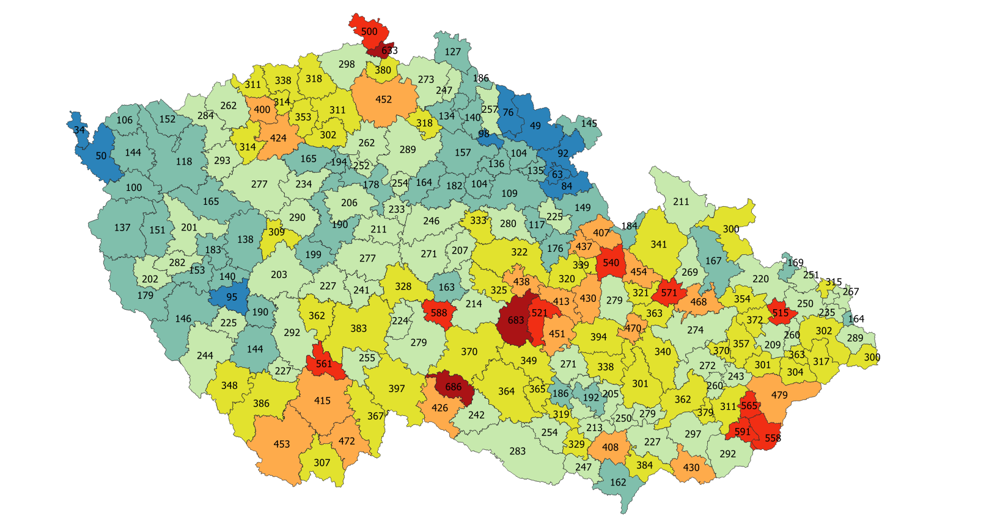
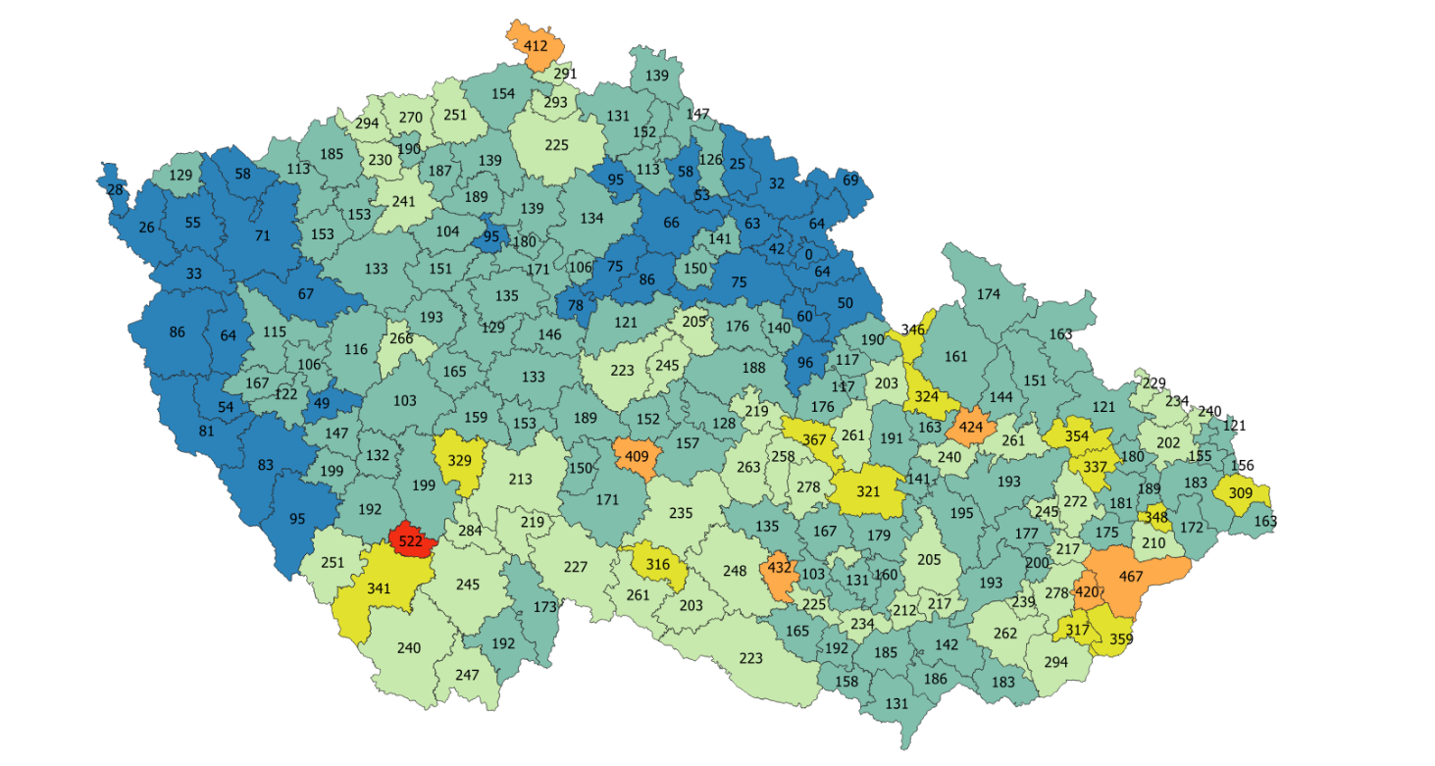
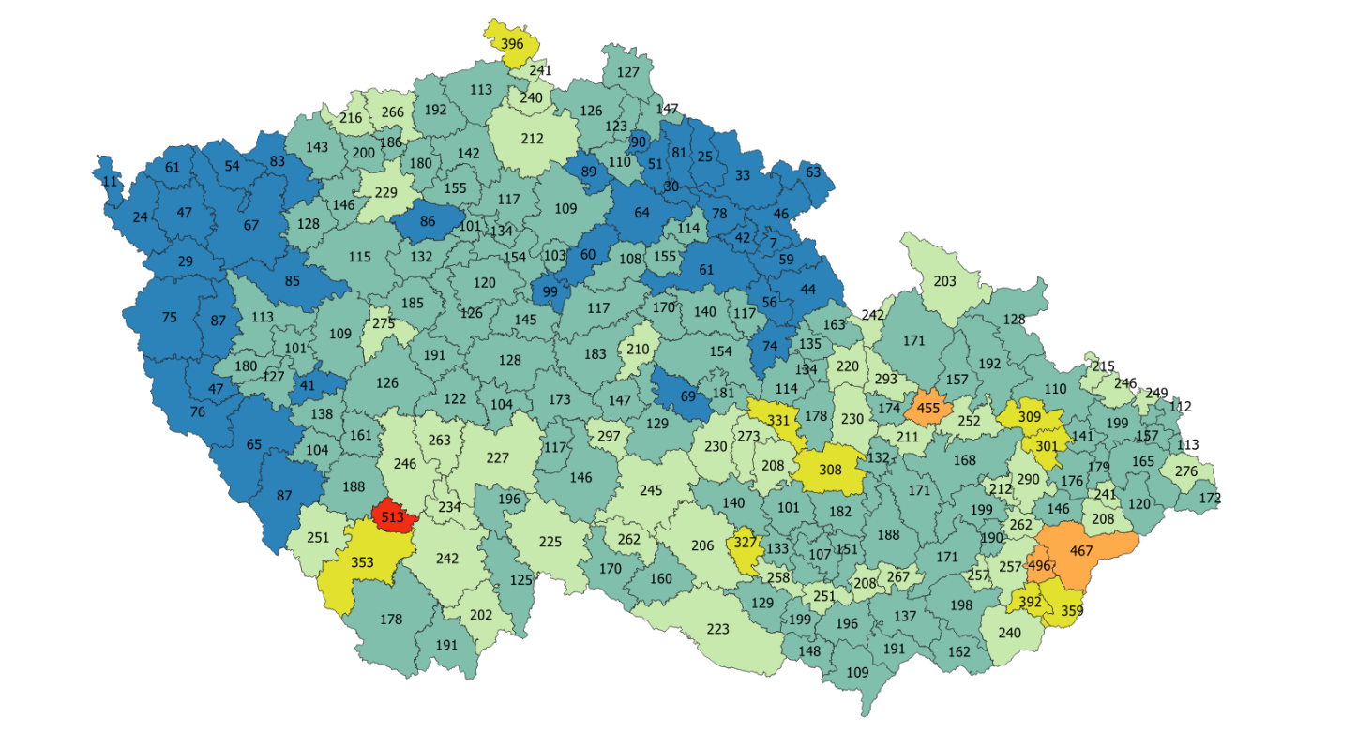
7 denní počet nových případů (na 100 000 obyv.) v ORP
13.4.2021
21.4.2021
24.4.2021
< 100
100 – 200
200 – 300
300 – 400
400 – 500
500 – 600
> 600
Vývoj ve většině okresů je pozitivní a epidemie klesá, problematické okresy identifikuje zejména vysoká incidence a růstový vývoj v čase.

Slide 14
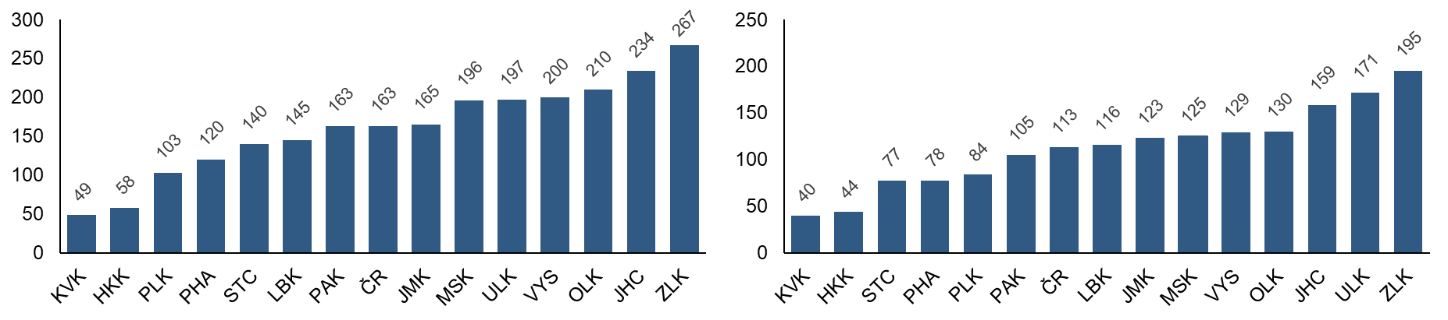
Zátěž regionů ve vzájemném srovnání krajů k 24.4.
Mezi regiony stále existují významné rozdíly, které stále odpovídají gradientu rostoucího rizika „západ -> východ“ země. Pod mezinárodně používanou hranici 100 nových případů na 100 tis. obyvatel dlouhodobě klesly hodnoty v Karlovarském a Královéhradeckém kraji, silně klesá kraj Plzeňský. Potenciálně rizikový je zejména kraj Zlínský.
7denní počty pozitivních na COVID-19
(na 100 000 obyvatel)
7denní počty pozitivních na COVID-19 ve věku 65+
(na 100 000 obyvatel 65+)
*Představuje podíl sedmidenních oken, vzájemně posunutých o užívanou průměrnou délku sériového intervalu (5 dní). AN DER HEIDEN, Matthias; HAMOUDA, Osamah. Schätzung der aktuellen Entwicklung der SARS-CoV-2-Epidemie in Deutschland–Nowcasting. Epid Bull, 2020, 17: 10-15.

Slide 15
Zátěž regionů ve vzájemném srovnání krajů k 24.4.
R (zjednodušený výpočet) - 7 denní úseky*
Relativní pozitivita testů s diagnostickou/epidemiologickou indikací za 7 dní
*Představuje podíl sedmidenních oken, vzájemně posunutých o užívanou průměrnou délku sériového intervalu (5 dní). AN DER HEIDEN, Matthias; HAMOUDA, Osamah. Schätzung der aktuellen Entwicklung der SARS-CoV-2-Epidemie in Deutschland–Nowcasting. Epid Bull, 2020, 17: 10-15.

Slide 16
Epidemie klesá ve všech regionech,
avšak s velkými rozdíly mezi nimi
Nejnižších hodnot dosahuje incidence v krajích KVK, KHK a PLK – zde již hodnoty začaly klesat pod hranici 100/100 tis. obyvatel za týden. Naopak nejvíce zatížené jsou kraje Ústecký, Jihočeský a kraje východní části země.
Situace stále není bez rizika, v ČR stále probíhá komunitní šíření viru. Pozitivem je, že hodnota reprodukčního čísla je ve všech krajích nižší než 1.

Slide 17
R (zjednodušený výpočet) - 7 denní úseky: srovnání krajů k 25.4.
30.3.2021
13.4.2021
24.4.2021
Hodnota reprodukčního čísla je < 1 ve všech regionech.

Slide 18
Nové případy za 7 dní na 100 000 obyvatel: srovnání krajů k 25.4.
30.3.2021
13.4.2021
24.4.2021
Diference za posledních 7 dní

Slide 19
Relativní pozitivita testů s diagnostickou/epidemiologickou indikací za 7 dní: srovnání krajů k 25.4.
30.3.2021
13.4.2021
24.4.2021
Diference za posledních 7 dní
Diference za posledních 7 dní

Slide 20
Datová a informační základna pro management pandemie COVID-19
Vývoj v okresech
- Identifikace rizik -

Slide 21
Nové případy za 7 dní na 100 000 obyvatel: 20 okresů s nejvyššími hodnotami k 25.4.
Počet případů za 7 dní/100 tis. obyv.
Diference za posledních 7 dní

Slide 22
Další ukazatele pro 20 okresů s nejvyšším 7denním počtem případů – hodnoty k 25.4.
Relativní pozitivita testů s diagnostickou/epidemiologickou indikací za 7 dní
7 denní změna v relativní pozitivitě testů s diagnostickou/epidemiologickou indikací za 7 dní
R (zjednodušený výpočet) - 7 denní úseky.

Slide 23
7denní hodnota reprodukčního čísla: okresy s nejvyššími hodnotami k 25.4.
Relativní pozitivita testů s diagnostickou/epidemiologickou indikací za 7 dní
R (zjednodušený výpočet) - 7 denní úseky
Okresy s R ≥ 0.95
Počet případů za 7 dní/100 tis. obyv.

Slide 24
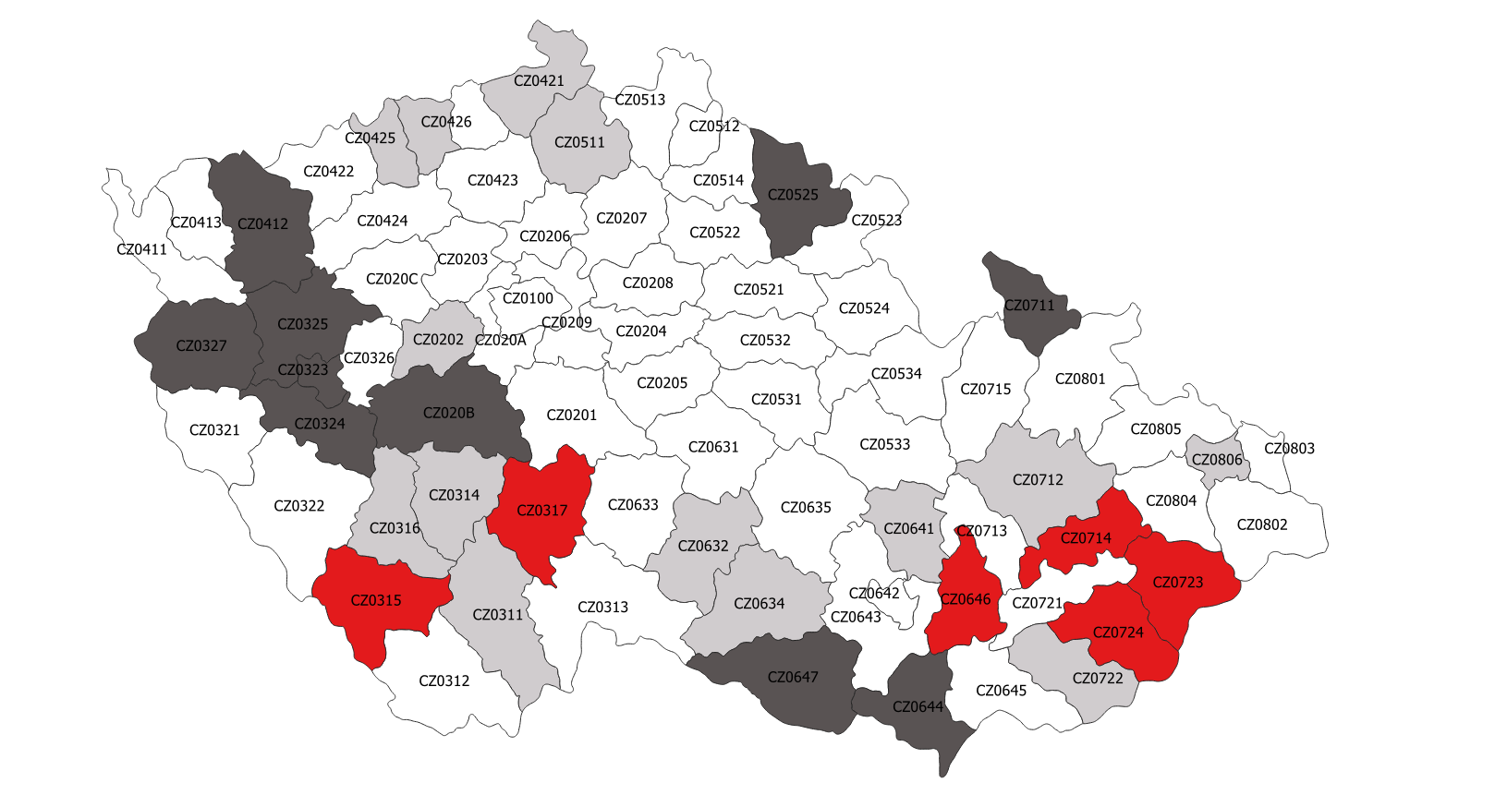
Přehled okresů s nejvyššími počty a R
Ostrava-město
České Budějovice
Beroun
Teplice
Písek
Česká Lípa
Strakonice
Jihlava
Uherské Hradiště
Olomouc
Blansko
Děčín
Most
Třebíč
Trutnov
Příbram
Plzeň-sever
Jeseník
Břeclav
Plzeň-jih
Tachov
Znojmo
Plzeň-město
Karlovy Vary
Vyškov
Prachatice
Zlín
Vsetín
Tábor
Přerov
Okresy spadající s vysokými 7denními novými počty pozitivních a R<0.95
R≥0.95, ale nespadá mezi 20 okresů s nejvyššími 7denními novými počty pozitivních
R≥0.95 a spadá mezi 20 okresů s nejvyššími 7denními novými počty pozitivních

